Slide 1
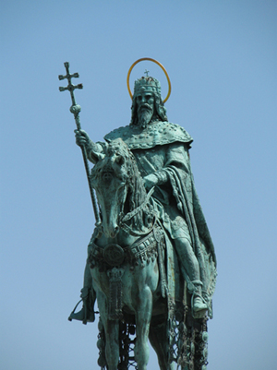
Kráľovstvo sv. Štefana (1000 – 1038)

Slide 2
Veľká Morava 894 - 907
Po Svätoplukovej smrti a rozdelení moci medzi 3 jeho synov vládol ako panovník na V.M. Mojmír II., Svätopluk II. bol nitrianskym kniežaťom. Medzi bratmi sa rozpútal bratovražedný boj do ktorého sa zapojili aj Bavori a Maďari a V.M. postupne prichádzala o územia. Mojmírovi II. sa ešte spočiatku darilo odrážať útoky na V.M., ale po roku 906 už o ňom nie sú žiadne relevantné správy a preto sa predpokladá, že zahynul pri obrane vlasti. O definitívnom konci Veľkej Moravy sa zvykne hovoriť v súvislosti s bitkou pri Bratislave v júli 907.

Slide 3
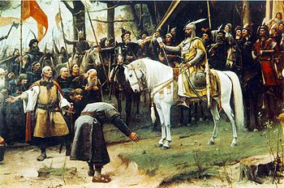
Honfoglalás - Zaujatie vlasti
Usadenie sa starých Maďarov v Karpatskej kotline
Kočovné kmene boli usadené v pravlasti nazývanej aj Etelköz pri brehoch Čierneho mora odkiaľ boli vyhnaní pod vplyvom kmeňa Pečenehov. Podľa tradície sa za dátum príchodu Maďarov udáva rok 896.
Podľa byzantského cisára Konštantína Porfyrogeneta pozostávali maďarské kmene zo 7 kmeňových zväzov: Nyék, Megyer, Kürt-Gyarmat, Tarján, Jenö, Kéri, Keszi + 3 chazarské kmene.

Slide 4
Bitka pri Bratislave (4.7. 907)
V hlavných úlohách
Bavorské vojsko:
Hlavný veliteľ Ľudovít Dieťa
Bavorský vojvoda Luitpold †
Salzburský arcibiskup Teotmar †
Knieža Sieghard †
Maďarské vojsko:
Hlavný veliteľ: Arpád (?)
Vojvoda Dursak (?)
Vojvoda Bugota (?)
Knieža Tarhoš (?)
Knieža Kál (?)

Slide 5
Bojová taktika Maďarov
“ Len čo Maďari zbadali, že po toľkých prípravách sa na nich chystá útok, nelenili a neoddávali sa nečinnosti. Najprv si pripravili všetko potrebné, zbrane, chlapov, kone a potom odhodlaní bojovať už nie pre slávu, lež pre záchranu, tvrdo sa stavali na odpor. Medzitým rozkázali niekoľkým jazdcom vyprovokovať ostatné bavorské oddiely. Obidvaja králi s nespočetnou jazdou mali, vďaka ktorej mali vtedy najväčšiu prevahu, vytiahli proti vojsku biskupov, s veľkou presilou zaútočili, akoby rýchlymi koňmi chceli preraziť šík, spustili veľmi hustý dážď striel, Bavorov zasypali šípmi, ktoré vrhali zo svíbových lukov a opäť ustúpili. Boli rýchlejší ako naše vojsko, vystrojené ťažkou výzbrojou. Keď boli naši presvedčení, že sa vzdialili, prišli znova a takou istou rýchlosťou prenasledovali našich a vzápätí sa dávali na útek. Zatiaľ čo si myslel, že si zvíťazil, bol si v najväčšom nebezpečenstve. Maďari zďaleka šípmi zasahovali nepriateľov. Vtedy totiž ešte nevedeli útočiť v otvorenom boji, útokom pechoty, šíkom, bojovať mečom chlap proti chlapovi, obsadzovať hrady, obliehať tvrdze, dobýjať pevnosti, zvyčajne však bojovali raz ústupom, raz náporom a nástrahami.”

Slide 6
Popis bitky pri Bratislave
“Keď sa teda silným útokom prihnali, popchnúc koňa, znova im boli v pätách a dvojakým spôsobom vrhali oštepy, hádzali kopije, útočili sprava, zľava, spredu a zozadu a našich vysilili; potom sa zo všetkých strán privalili, zo všetkých strán napadli unavených Bavorov, premohli, porazili a pobili v piaty deň pred augustovými idami. V noci potajomky preplávali Dunaj a Liutpolda, Ľudovítovho vyslanca a Eysengrina, stolníka, so všetkými sbormi a s pätnástimi veľmožmi v tábore zavraždili. Na druhý deň potom, čiže v tretí deň pred augustovými idami, tých, ktorí boli pri lodiach strachom vydesených, ľahko a bez námahy podobne porazili. Tri dni sa neprestajne bojovalo za nepriaznivého počasia. Väčšina bavorskej šľachty zahynula, ľud bez rozdielu bol v nesčíselnom počte pobitý. Liutpold, vojvodca východného Bavorska, zakladateľ rodu bavorských kráľovičov a veliteľov [cisárskej] telesnej stráže na Rýne, bol zabitý s devätnástimi bavorskými kniežatami.”

Slide 7
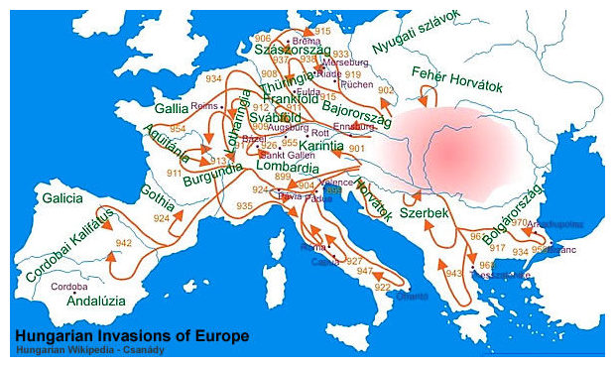
Maďari po obsadení Panónie pokračovali vo výbojoch a na svojich výpravách sa dostali až do Španielska. Definitívny koniec ich výbojom znamenala bitka na rieke Lech v roku 955, kde ich porazil východofranský kráľ Oto I. Podľa tradície sa zachránilo len 7 maďarských bojovníkov, aby mohli podať správu o porážke. Po roku 955 sa Maďari definitívne usádzajú a vedú usadlý spôsob života.
Výboje Maďarov do roku 955

Slide 8
Prví ARPÁDOVCI
knieža ARPÁD
knieža TARHOŠ
knieža ZSOLT
knieža TAKŠOŇ
knieža MICHAL
uhorské veľkoknieža GEJZA
uhorský kráľ ŠTEFAN I. (1000-1038)

Slide 9
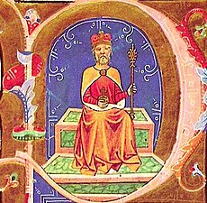
Gejzovo kniežatstvo
za Gejzovho panovania ustali koristnícke výpravy.
svojho brata Michala vyhnal z Nitry a nahradil ho synom Štefanom
za svoje sídlo si zvolil mesto Ostrihom.
prijal kresťanstvo aj spolu so synom Vajkom, ktorý prijal meno Štefan.
v počiatkoch usádzania sa Maďarov im pomáhali Slovania, ktorí ich naučili usadlému spôsobu života a poľnohospodárstvu. O prepojení oboch kultúr svedčí aj preberanie niektorých slov do maďarčiny: napr. oblok-ablak, slama-szalma, kováč-kovácz, sluha-szolga, kráľ-király...)

Slide 10
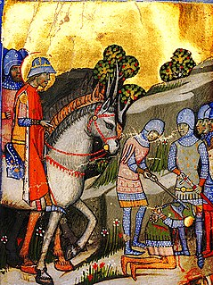
Uhorské kráľovstvo za vlády Štefana I.
hneď na začiatku vlády sa musel vysporiadať s povstaním veľmoža Kopáňa, ktorý sa ako najstarší Arpádovec dožadoval vlády. Štefanovi pomáhali aj slovanskí veľmoži Hunt a Poznan. Kopáň bol porazený a na výstrahu rozštvrtený.
smrť veľmoža Kopáňa

Slide 11
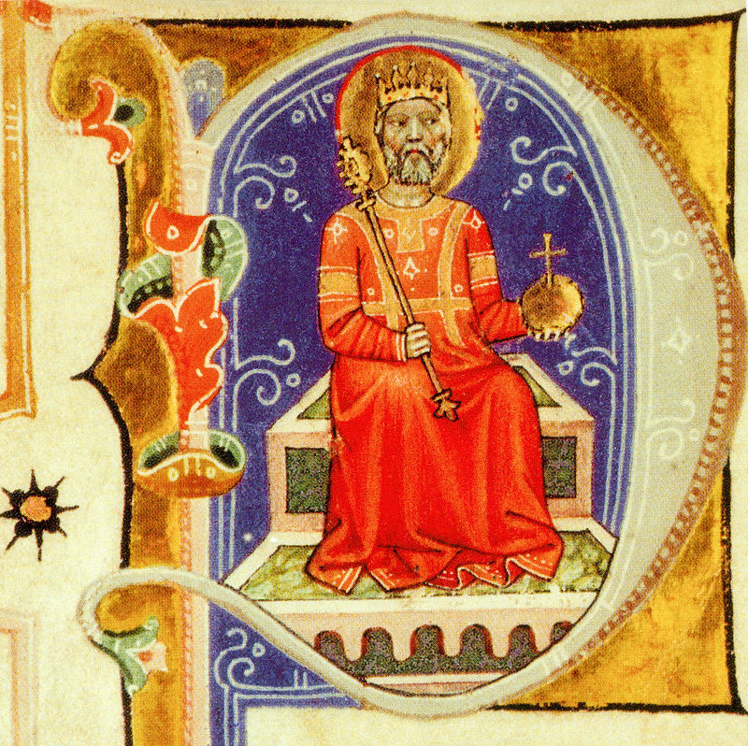
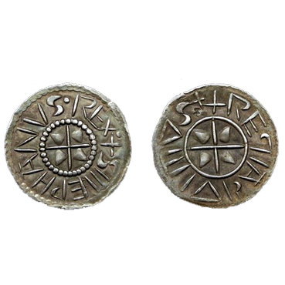
1000/1001 – korunovácia Štefana I.
Podľa tradície bol Štefan korunovaný v Ostrihome buď 25.12. 1000 alebo 1.1. 1001 za prvého uhorského kráľa. V Uhorsku bude vládnuť dynastia Arpádovcov do roku 1301.
po korunovácii dal raziť v Bratislave strieborné denáre

Slide 12
Kristianizácia Uhorska
podporoval šírenie kresťanstva
Ostrihom sa stalo centrom uhorskej cirkevnej provincie
zakladal a podporoval kláštory, kapituly, prepoštstvá
budoval aj kamenné farské kostoly
Napriek tomu, že počas svojej vlády sa neštítil Štefan používať násilie a vraždy, boli v roku 1083 vyhlásení spolu so synom Imrichom za svätých a to za ich podporu kresťanstva.

Slide 13
Územno – správne členenie Uhorska
rozdelil územia na župy (komitáty), na čele ktorých stáli župani
prvé sídla komitátov boli niekdajšie veľkomoravské hradiská (Nitra, Bratislava, Starý Tekov, Novohrad, Gemer, Zemplín)
územie Slovenska bolo rozdelených na 9 komitátov
župan spravoval župu, súdil, vyberal dane a mýtne poplatky, v čase ohrozenia zvolával komitátne vojsko a velil mu, ako odmenu si mohol ponechať 1/3 z vybraných poplatkov a súdnych pokút

